Slide 1

TICKETCHAINER
Défi TicketChainer présenté par :
N’CHOBY Alexandre
HAMOUDI Sara
BENFARES Ikrame
BESSELIEVRE Martin

Slide 2
SOMMAIRE
La présentation de l’équipe
Présentation du défi et les problématiques
Présentation de nos solutions :
  Maquette
  Captures d’écran
  Technologies employées
Démonstration

Slide 3




Présentation de l’équipe
N’CHOBY Alexandre
HAMOUDI Sara
BENFARES Ikrame
BESSELIEVRE Martin

Slide 4
Le défi et les problématiques
Pour le défi TicketChainer, il fallait que nous implémentions dans le back-office plusieurs page, une page d’authentification ainsi qu’une page de configuration.
Pour la page d’authentification devais permettre aux utilisateur qu’il soit Admin ou un simple utilisateur d’accéder au back-office, et devais refuser la connexion aux utilisateur non inscrit.
Pour la configuration il fallait configurer un « UserProvider » dans lequel un client HTTP Guzzle devait être intégré, ce client doit également interroger un API d’authentificiation,
l’API est stateless, elle génère et vérifie les tokens JWT « Json Web Tocken ».
Lors du développement du projet nous avons eu plusieurs problèmes, comme l’utilisation de Docker et Docker-compose, apprendre à utiliser Guzzle ainsi que les essaie avec PostMan pour générer et vérifier le token JWT.

Slide 5
Les solutions
Pour ce projet nous avons développées des solutions afin de rendre plus simple et l’interface utilisateur , qu’il soit Admin ou un utilisateur qui n’est pas admin.
Les pages qui ont été réalisés sont responsive, le design peut changer de couleur.

Slide 6
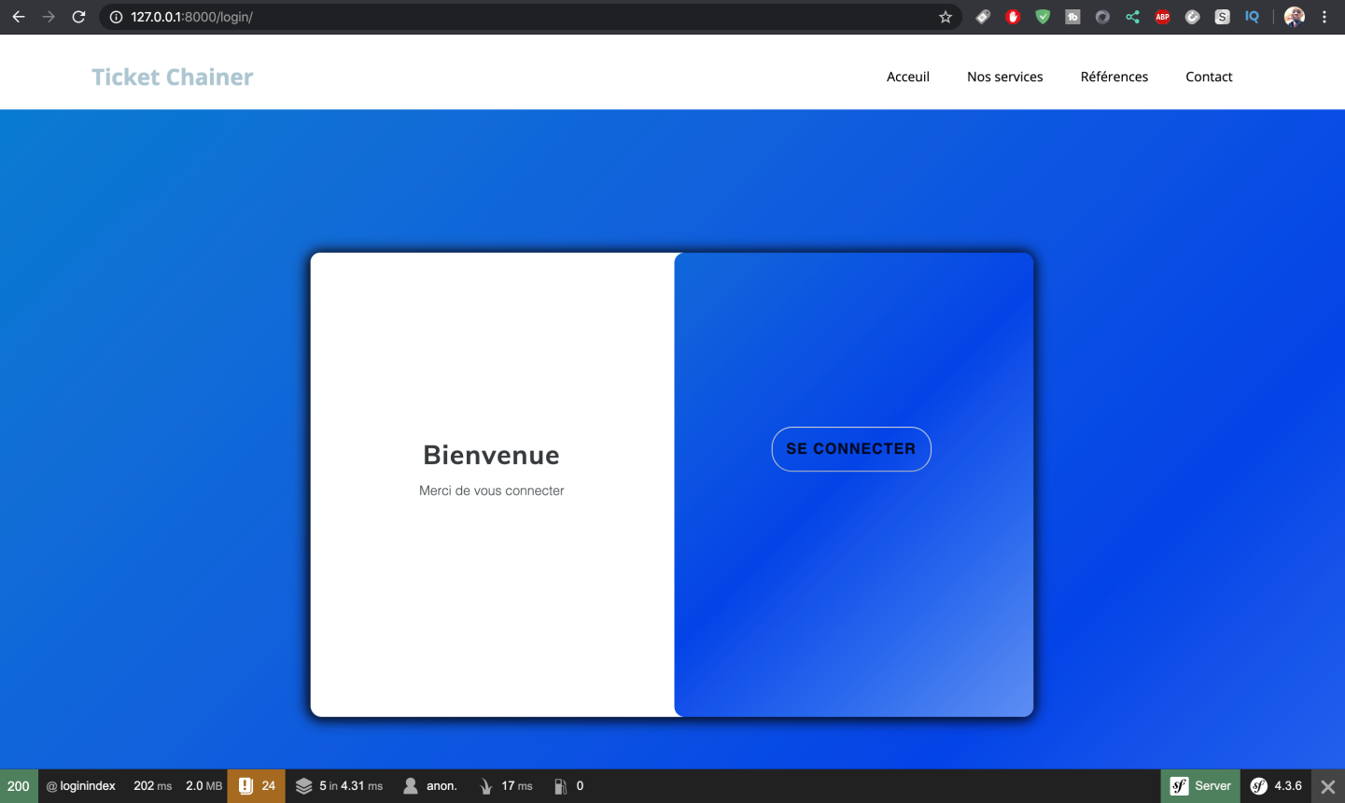
Les solutions : Maquette
Nouveau design sur la page de connexion avec une animation sur le bouton « Se connecter ».

Slide 7
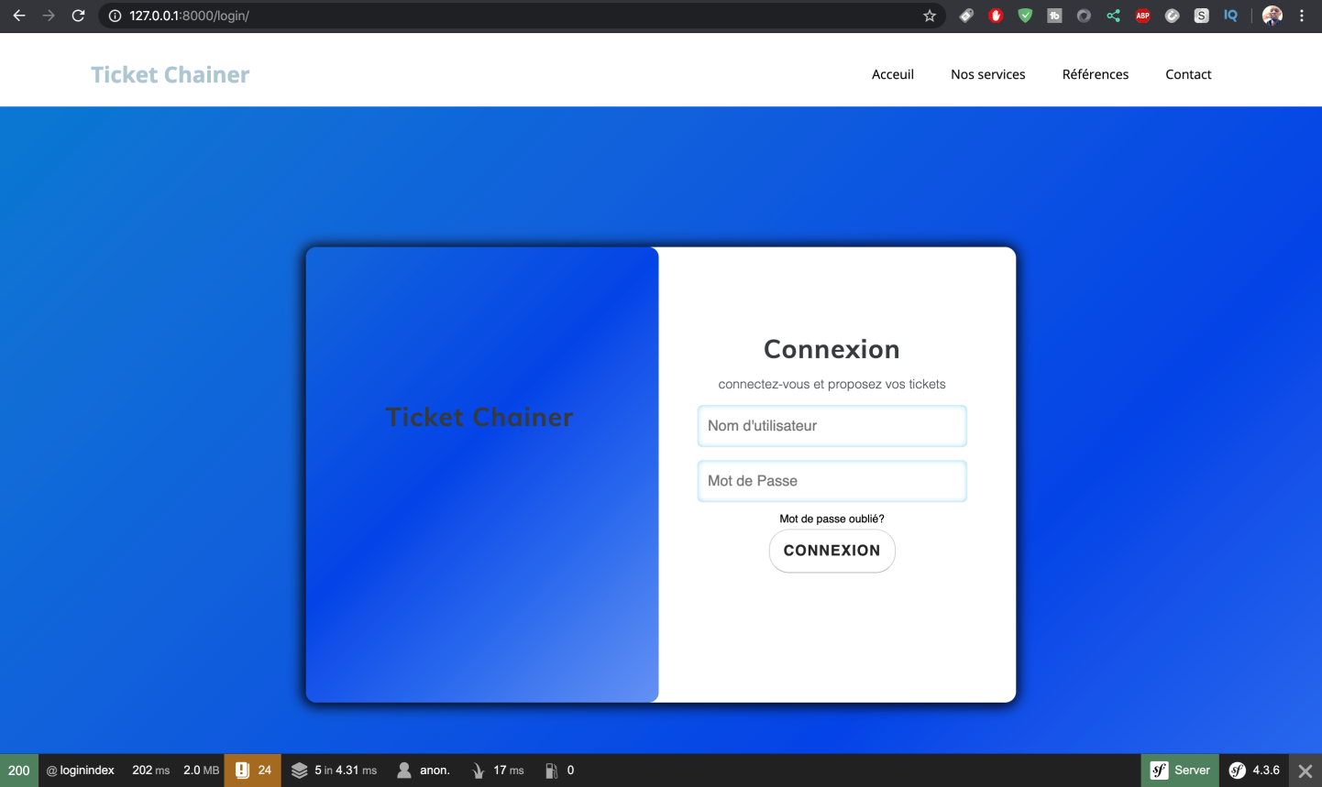
Les solutions : Maquette
Nouveau design sur la page de connexion avec une redirection sur la page d’accueil sur le bouton « Connexion ».

Slide 8
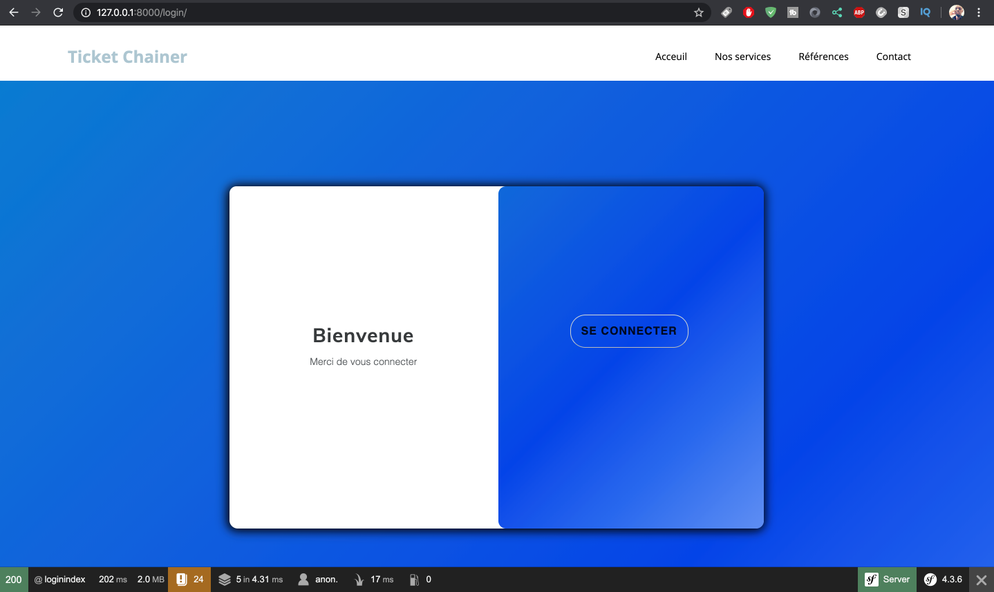
Les solutions : Captures d’écran
La page qui permet de se connecter « /login » est responsive, elle contient une animation sur le bouton « Se connecter » afin de switcher de partie, de passer de la passer de « Bienvenue » à la page « Connexion », elle affiche également un message de bienvenue.

Slide 9
Les solutions : Captures d’écran
Sur la page de connexion « /login » est reste également responsive, Pour ce connecter un utilisateur doit entrer c’est information (email, mot de passe) afin de se connecter, lorsque ont clique sur le bouton « connexion », l’utilisateur est redirigé sur la page d’accueil.

Slide 10
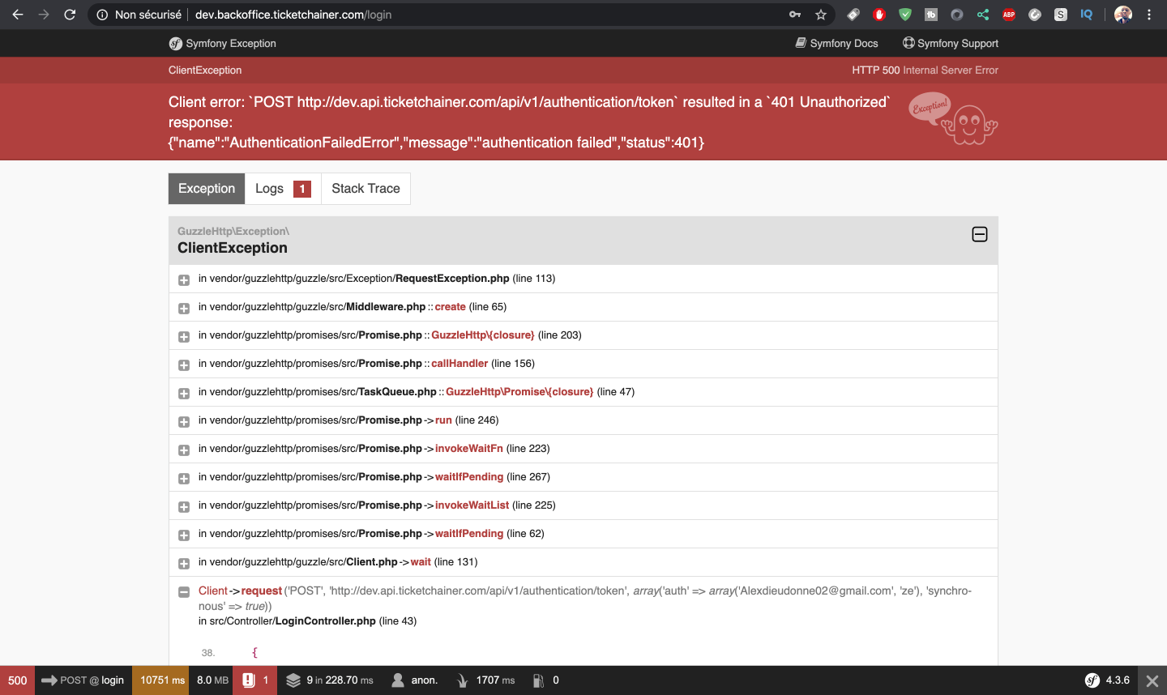
Les solutions : Captures d’écran
Si lors de l’authentification il y à une erreur, alors un message d’erreur s’affiche.

Slide 11
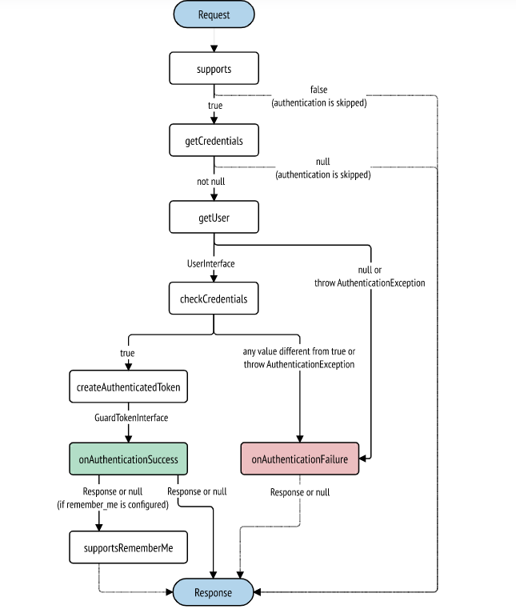
Les solutions : Captures d’écran
L’architecture du composant
« Guard Authentification de Symfony » depuis la requête jusqu’à la réponse de l’API d’authentification.

Slide 12


Les solutions : Technologies employée
Les technologies que nous avons employées sont :
Docker,
Symfony,
Guzzle .
Notre page devait communiquer avec une API REST, pour la lecture et l’écriture de toutes les données.

Slide 13
Démonstration
Alexandre N’CHOBY va faire la présentation du défi TicketChainer

